Slide 1
Функции

Slide 2
Функции
Функции – блок кода, предназначенный для выполнения определенной задачи,
Для того, чтобы не повторять один и тот же код во многих местах, были придуманы функции
Встроенные функции: alert, prompt, confirm
Виды функции function declaration, function expression, arrow function

Slide 3
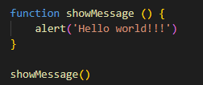
Function declaration
Вначале идёт ключевое слово function, после имя функции, затем параметры функции в круглых скобках, и тело функции в фигурных скобках
Пример:

Slide 4
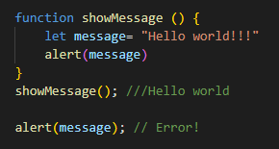
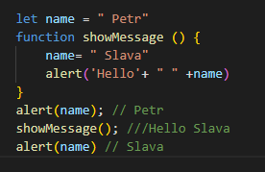
Локальные, глобальные переменные
Переменные объявленные внутри тела функции являются локальными и доступны только внутри тела функции
Любая функция может использовать глобальные переменные ( переменные объявленные выше), и также перезаписывать их

Slide 5
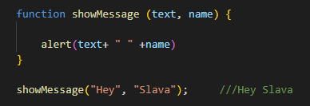
Параметры функции
Внутри функции мы можем передать любую информацию (аргументы функции)

Slide 6
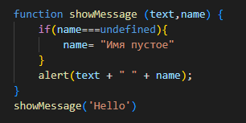
Параметры по умолчанию
Если параметр не указан, то по умолчанию его значением становится undefined

Slide 7
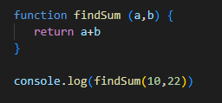
Возврат значения
Функция может вернуть какой-либо результат, который был передан в вызвавший её код

Slide 8
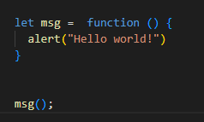
Function expression
Позволяет создать функцию в середине любого выражения

Slide 9
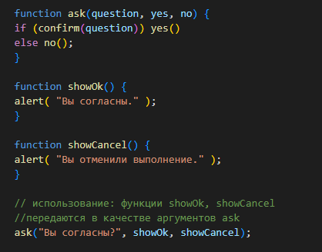
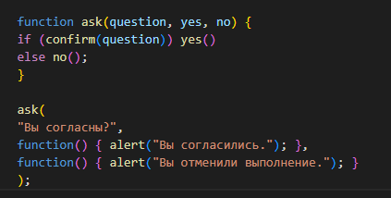
Callback
Мы передаём функцию и ожидаем, что она вызовется обратно (от англ. «call back» – обратный вызов) когда-нибудь позже, если это будет необходимо

Slide 10
Отличия declaration и expression
Синтаксис
Function Declaration может быть вызвана раньше, чем она объявлена.
Function Expression создаётся, когда выполнение доходит до него, и затем уже может использоваться.

Slide 11


Стрелочные функции
Более короткий синтаксис для создания функций
Стрелочные функции не содержат контекст this

Slide 12
Git, github
GIT – система контроля версий, которая даёт возможность разработчикам отслеживать изменения в файлах и работать совместно с другими разработчиками
GitHub – сервис онлайн-хостинга репозиториев, обладающий всеми функциями распределённого контроля версий и функциональностью управления исходным кодом — всё, что поддерживает Git и даже больше. Обычно он используется вместе с Git и даёт разработчикам возможность сохранять их код онлайн, а затем взаимодействовать с другими разработчиками в разных проектах.

Slide 13
Домашнее задание
Написать функцию возведения в степень, которая принимает два аргумента (a,b) и возвращает a в степени b
Написать функцию, которая принимает массив, и возвращает новый массив с числами которые делятся на 2 без остатка
Создайте функцию, которая принимает два числа и возвращает среднее арифметическое этих чисел

